Slide 1
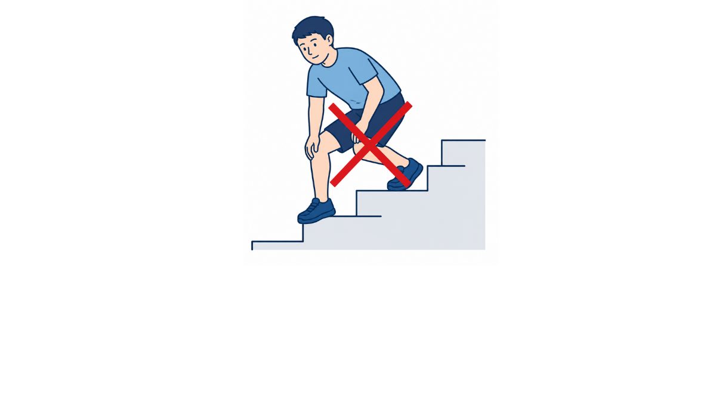
・1段づつ階段を降りることは膝に負荷をかけるため避けましょう。
・足をそろえながら降りるようにしましょう。

